Slide 1
Webbit 進階應用
AI姿態辨識智慧開關
講師：鳳山科技中心 傅仲儀主任

Slide 2
課程表
08:30~09:00 Webbit自訂積木介紹
09:00~10:00 AI自訂積木
AI語音辨識：聲控密碼鎖
AI物件辨識：物件追蹤雙軸雲台
Azure自訂視覺
AI深度學習：深度學習自走車
AI臉部辨識：Azure Face API
AI姿態辨識：手勢動作控制智慧開關
10:00~11:30 智慧開關實作

Slide 3
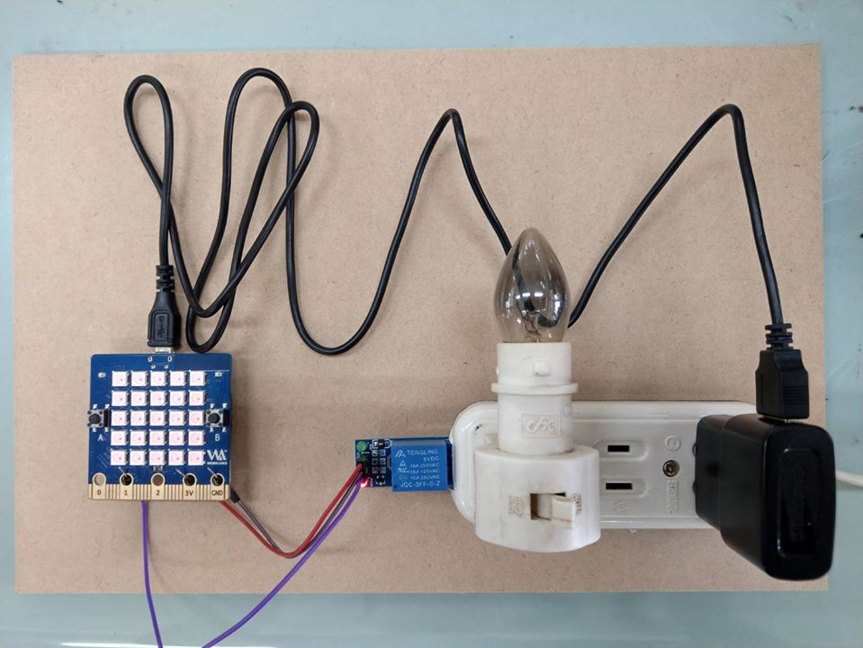
AI姿態辨識智慧開關

Slide 4
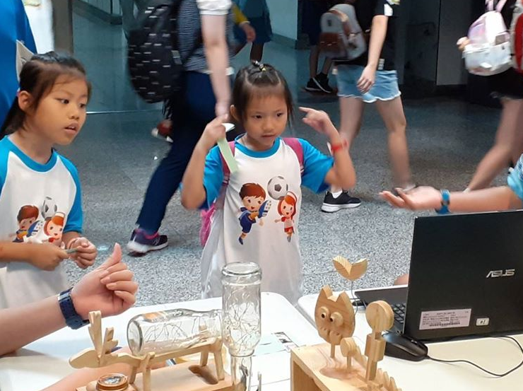
AI姿態辨識智慧開關

Slide 5
Webbit教育版(離線版)
下載網址：Google搜尋“WebBitSetup.exe”
離線版：https://ota.webduino.io/WebBitInstaller/WebBitSetup.exe
網頁版：https://webbit.webduino.io/blockly/
驅動程式：離線版安裝已內建，
更新韌體：https://webbit.webduino.io/tutorials/doc/zh-tw/education/info/ota.html

Slide 6

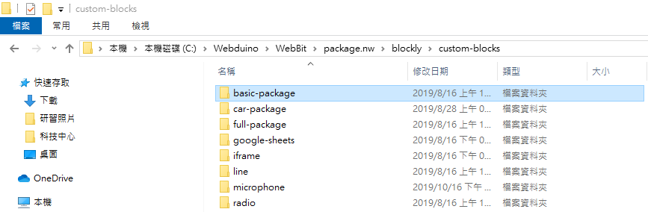
Webbit離線教育版新增外掛自訂積木
研習資料：https://github.com/fustyles/Workshop
點選 並解壓縮壓縮檔。
安裝外掛：解壓縮 2019.11.14_webbit/basic-package.zip
覆蓋目錄 C:\Webduino\WebBit\package.nw\blockly\custom-blocks\basic-package

Slide 7
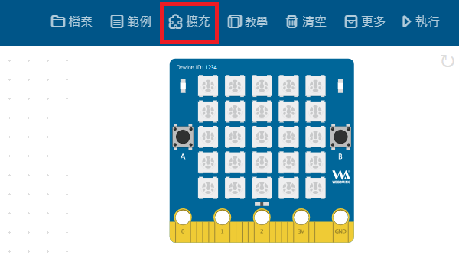
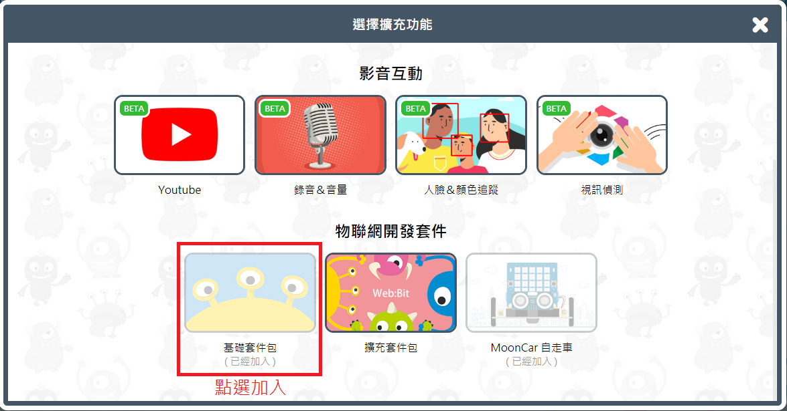
載入自訂積木功能

Slide 8
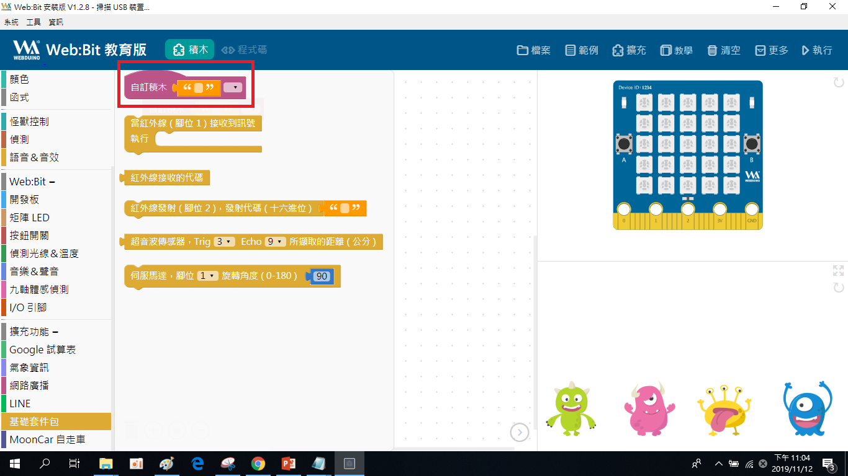

Slide 9
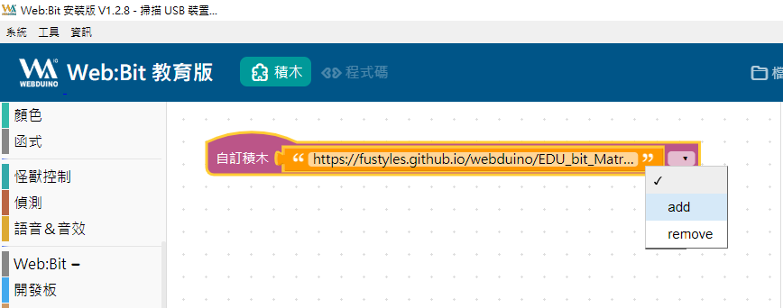
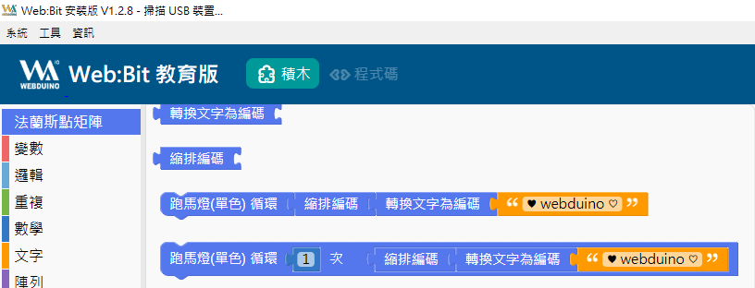
填入自訂積木連結，點選下拉選單add

Slide 10
自訂積木簡介：
法蘭斯點矩陣：
https://fustyles.github.io/webduino/EDU_bit_MatrixLed_20190827/blockly.json
遊戲元素：
https://fustyles.github.io/webduino/GameElements_20190131/blockly.json
Javascript 指令擴充：
https://fustyles.github.io/webduino/Instruction_20181213/blockly.json
監看程式碼 (http://localhost:20975/blockly/)
https://fustyles.github.io/webduino/ShowCode_20181216/blockly.json
朗讀語言擴充：
https://fustyles.github.io/webduino/EDU_speak_setting/blockly.json

Slide 11
姿態辨識 (tfjs posenet)
https://fustyles.github.io/webduino/posenet_20190822/blockly.json
物件辨識(tfjs mobilenet)
https://fustyles.github.io/webduino/mobilenet_20190821/blockly.json
物件辨識(tfjs coco-ssd)
https://fustyles.github.io/webduino/coco-ssd_20190821/blockly.json
物件辨識(Microsoft Azure Custom Vision)
https://fustyles.github.io/webduino/Azure_ClassifyImage_20190901/blockly.json
情緒辨識(Microsoft Azure Face API)
https://fustyles.github.io/webduino/Azure_FaceDetection_20190901/blockly.json

Slide 12
深度學習 (tfjs KNN-Classifier)
https://fustyles.github.io/webduino/knn-classifier_20190608/blockly.json
追蹤人臉 (Tracking)
https://fustyles.github.io/webduino/Tracking_20190917/blockly.json

Slide 13
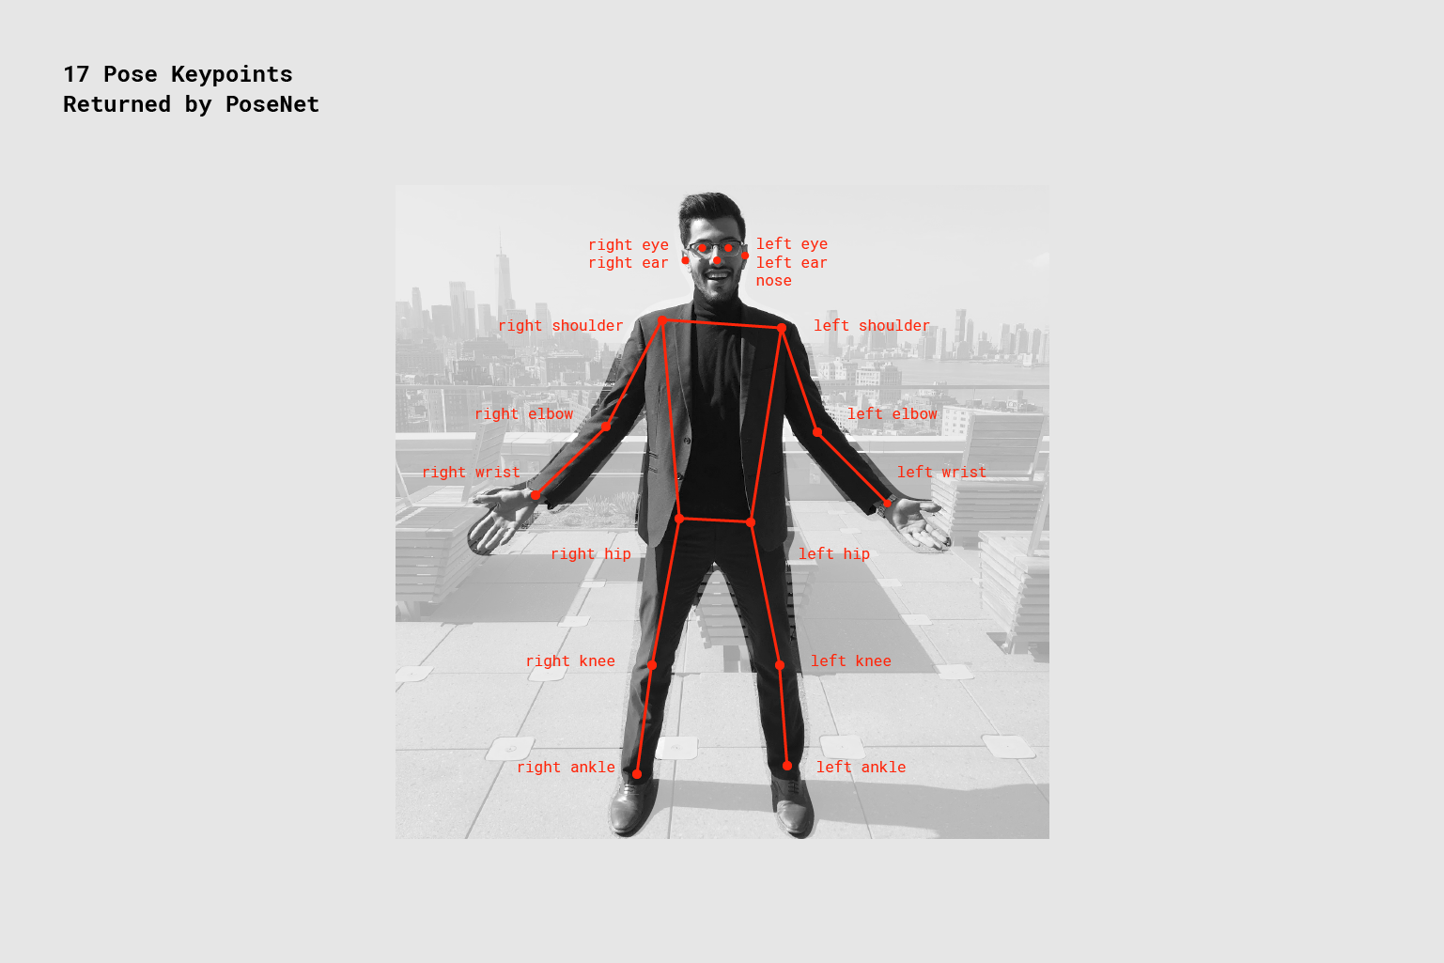
姿態辨識：
Nose 鼻子
Eye 眼睛
Ear 耳朵
Shoulder 肩膀
Elbow 手肘
Wrist 手腕
Hip 臀部
Knee 膝蓋
Ankle 腳踝

Slide 14
智慧開關實作

Slide 15
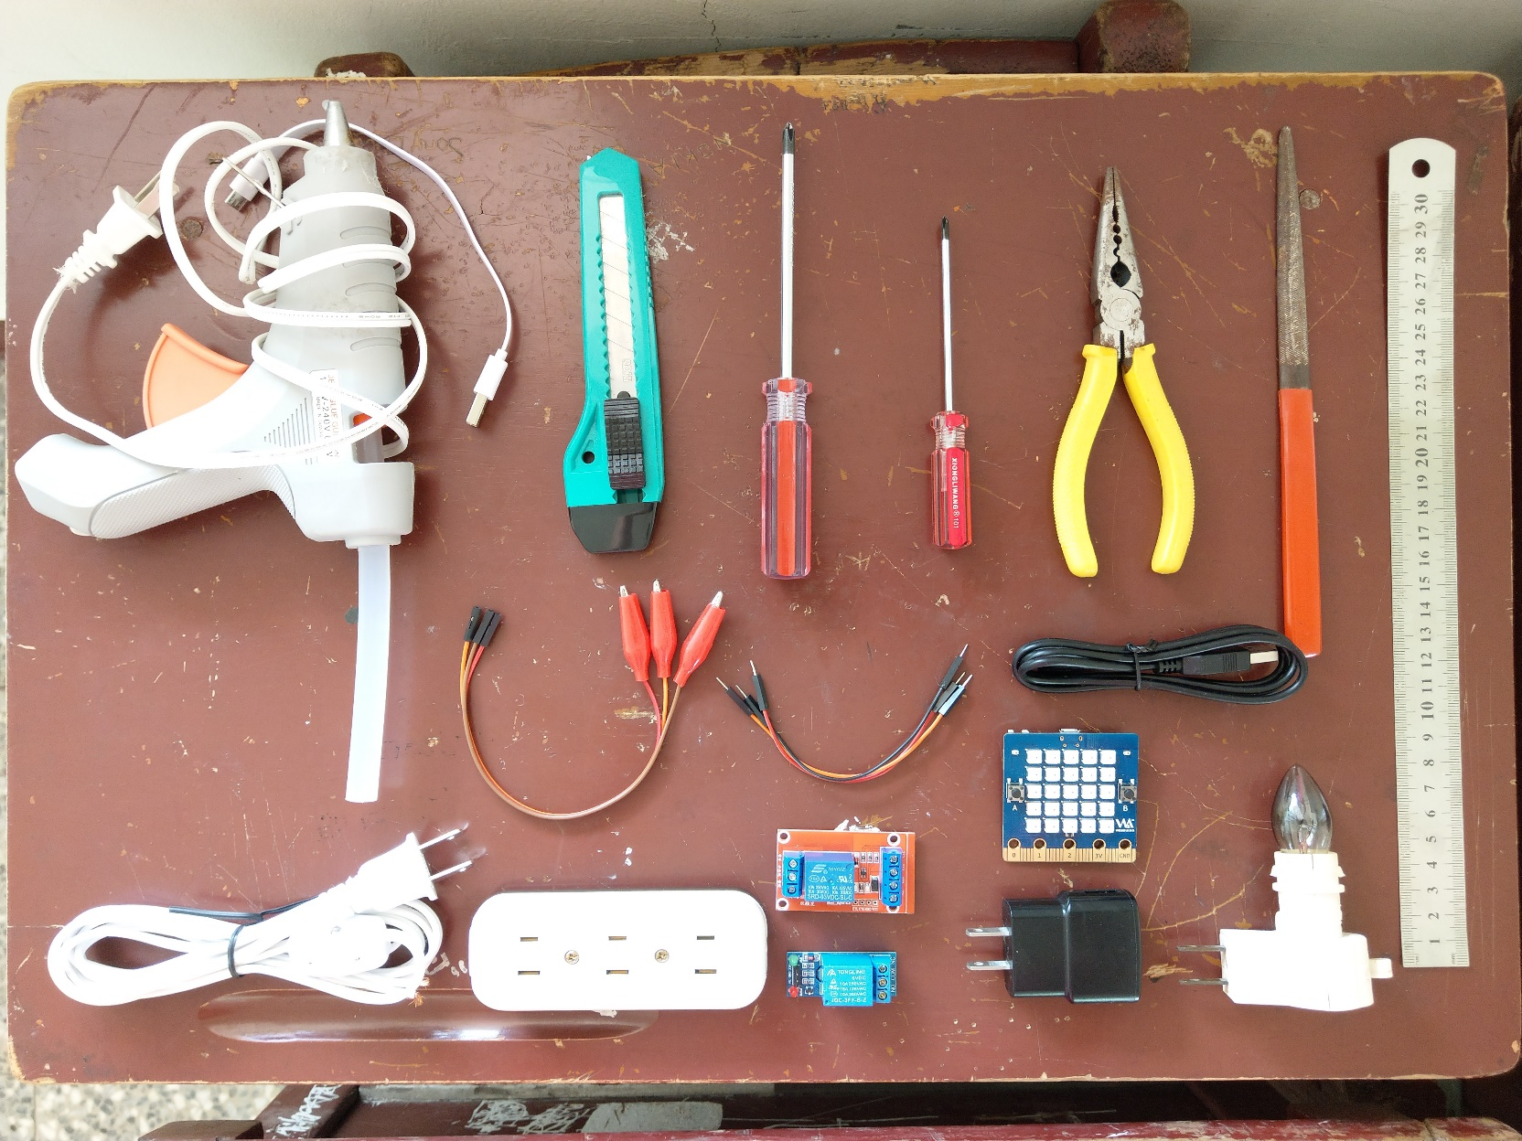
智慧開關主要材料
Webbit開發板
USB傳輸線
USB充電頭
2孔3插座
電源線
3V 繼電器
鱷魚夾線
杜邦線
電器(小夜燈)

Slide 16
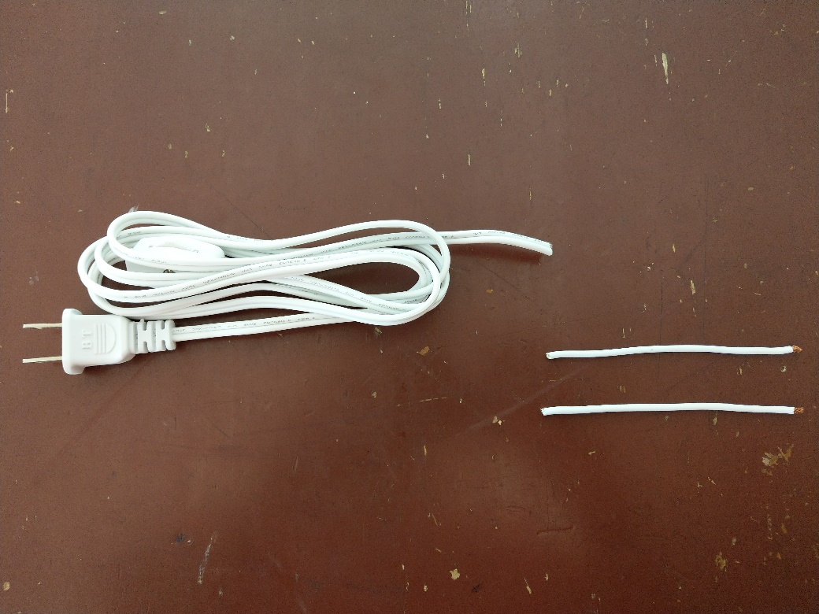
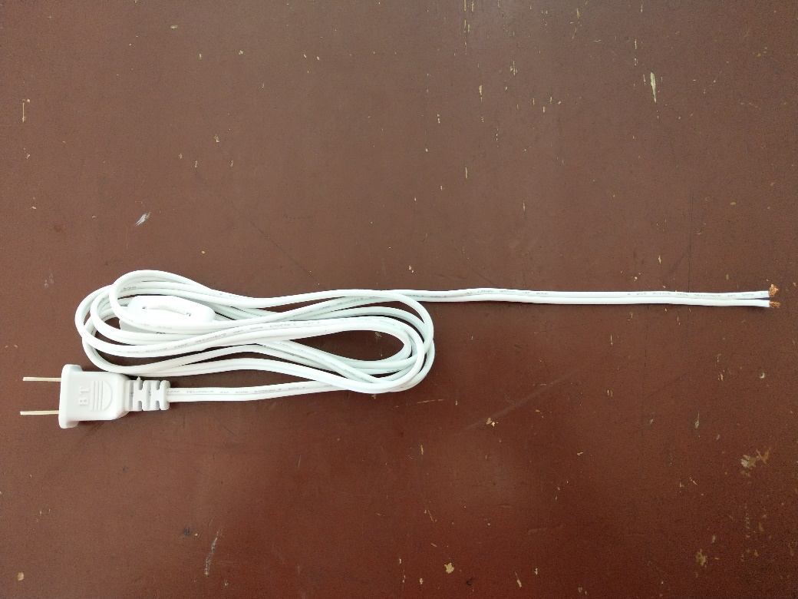
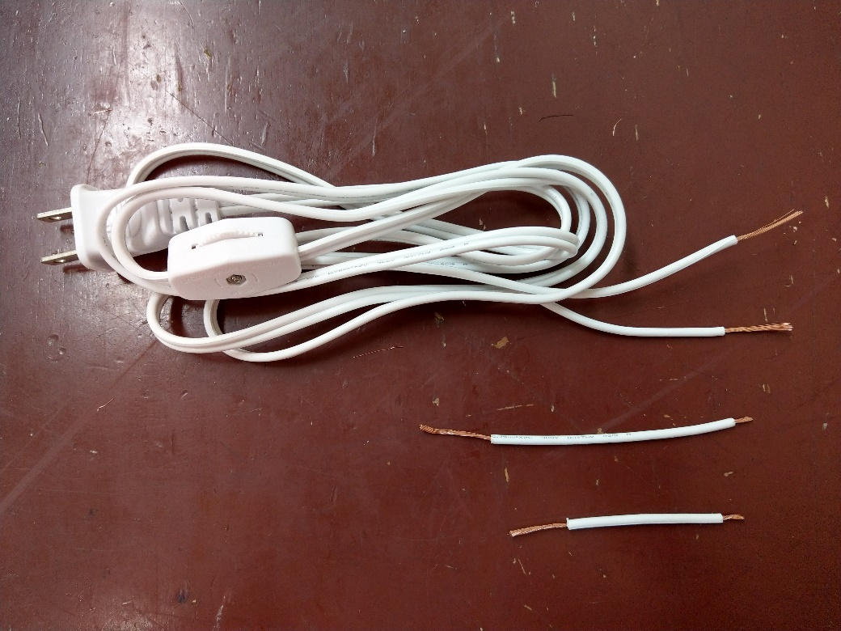
電線：
取9~10公分
剝線
長(插座)
短(繼電器)

Slide 17
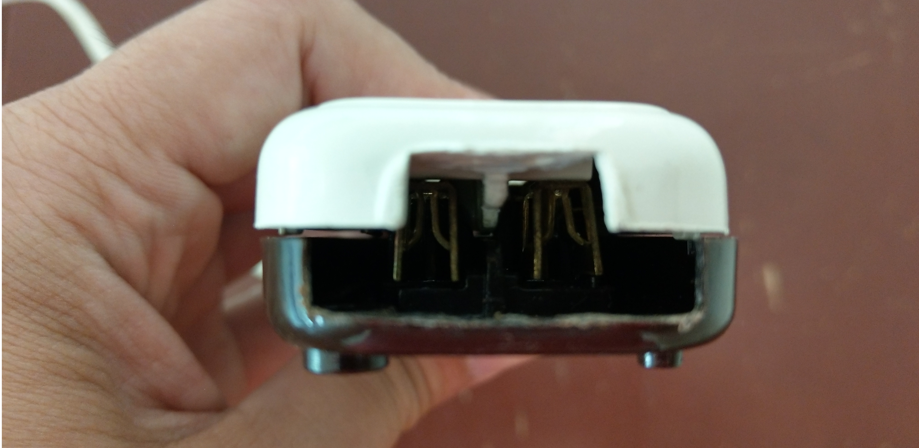
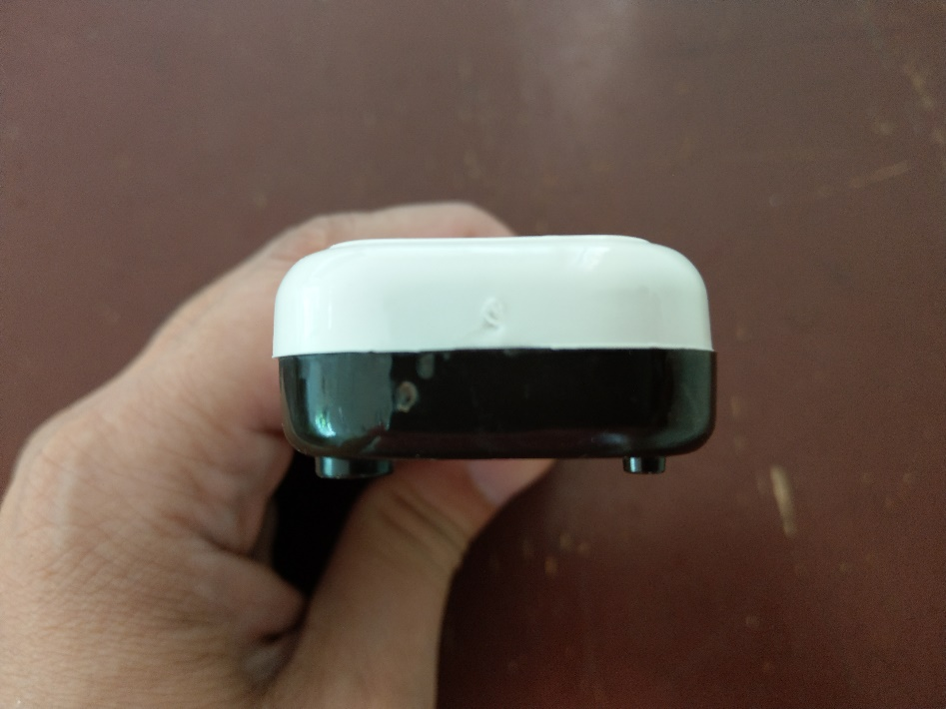
插座外殼切割：

Slide 18
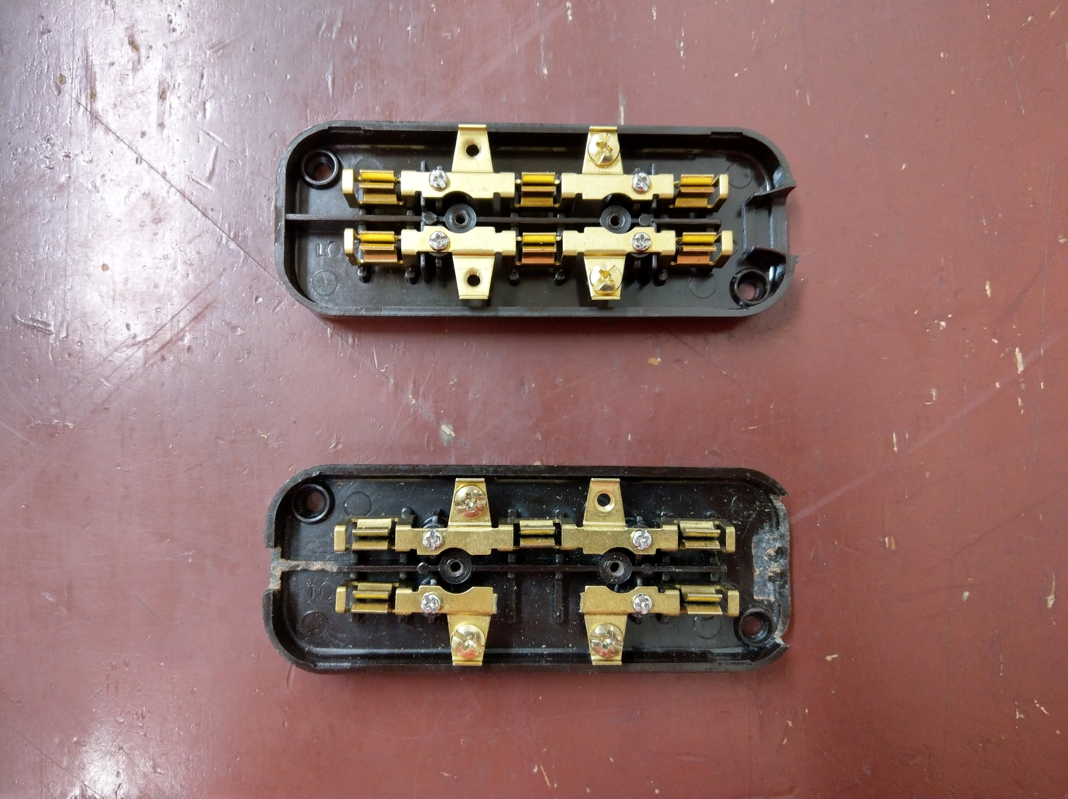
插座線路改裝：
並聯
彎折金屬彈性疲乏斷裂

Slide 19
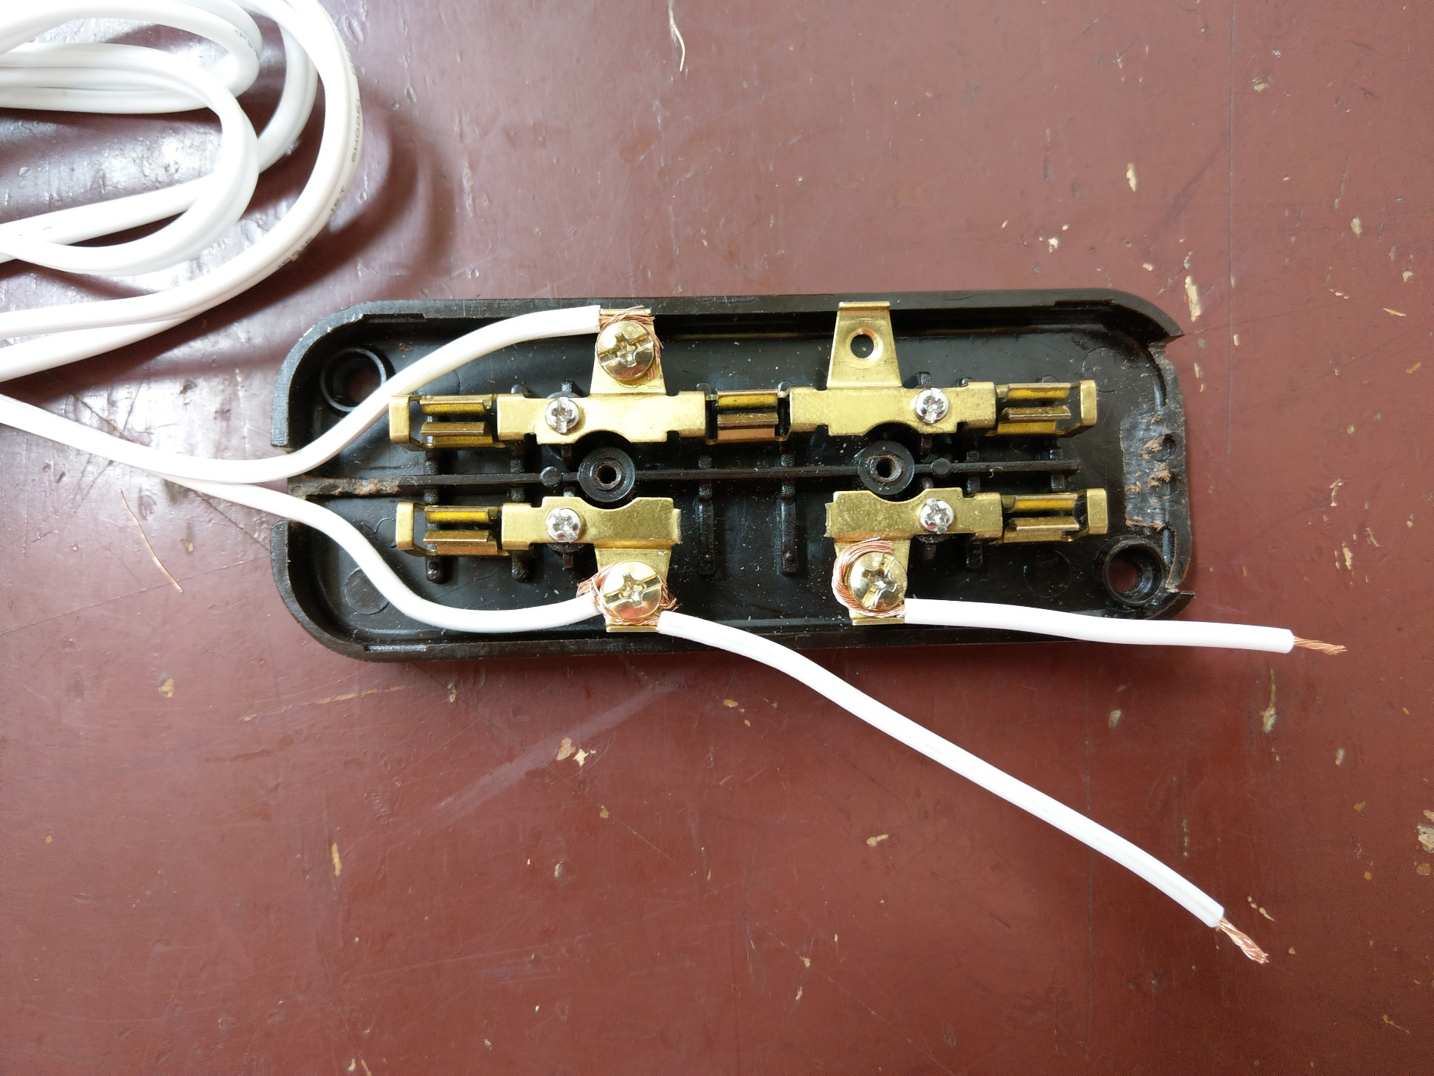
接線：

Slide 20
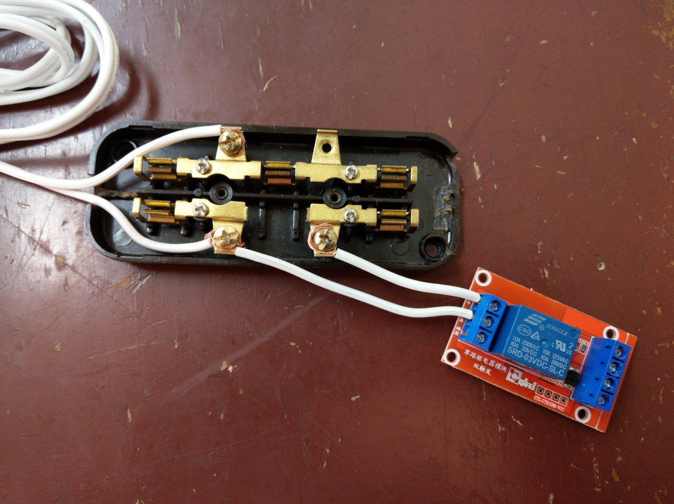
連接繼電器：
COM（Common）
表示共接點。
NO（Normally Open）
表示常開接點，俗稱A接點。
NC（Normally Close）
表示常閉接點，俗稱B接點。
NO常開點
COM共接點
NC常閉點

Slide 21
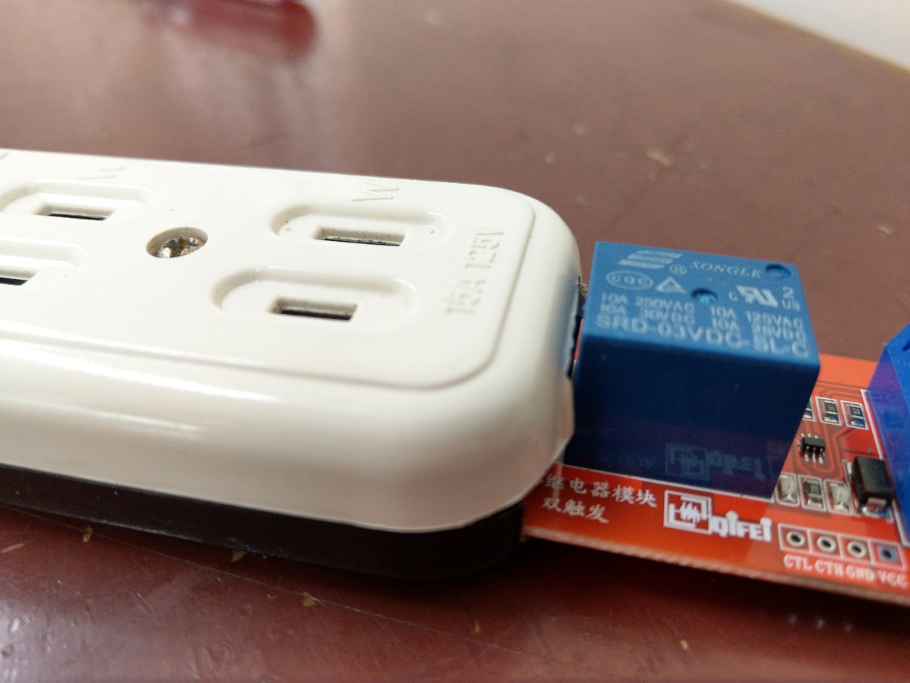
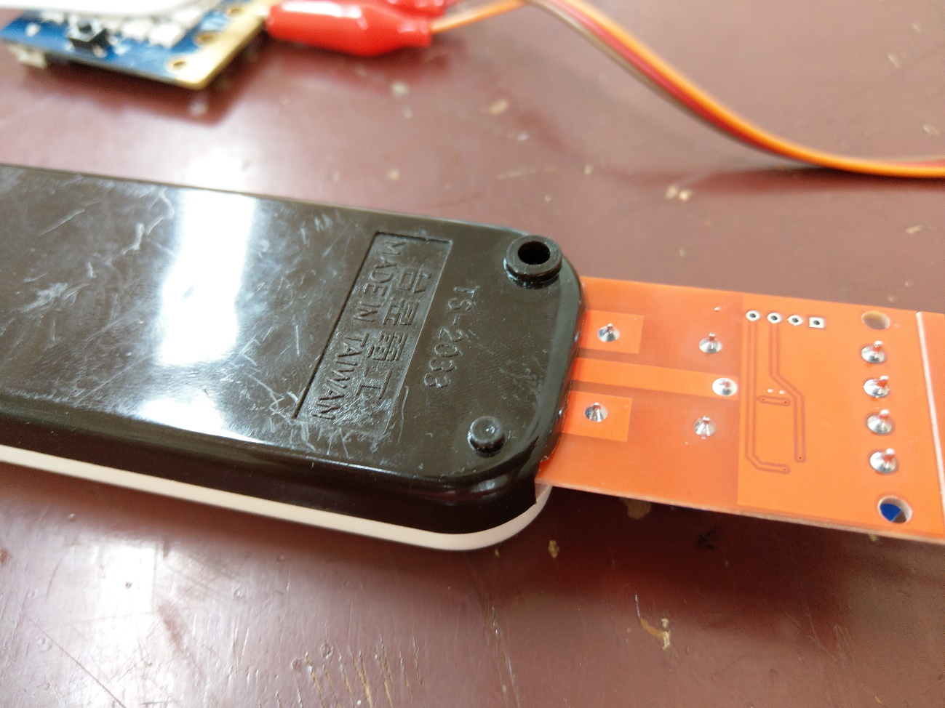
上熱熔膠固定

Slide 22
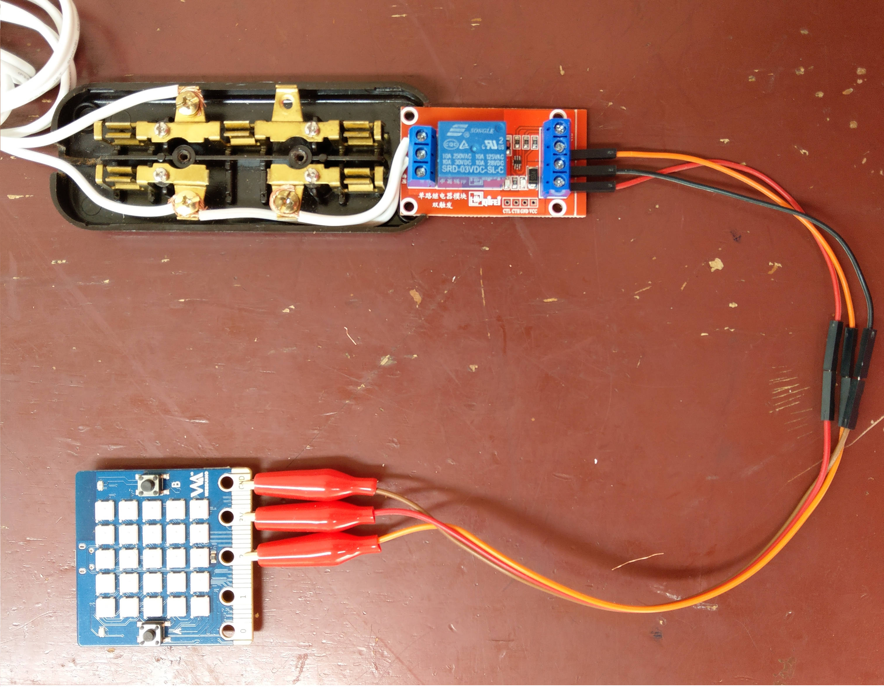
連接Webbit：
CTL: 低觸發端
CTH: 高觸發端
GND :電源接地端
VCC: 電源輸入端
GND : 電源接地端
VCC : 電源輸入端
2 : GPIO2

Slide 23
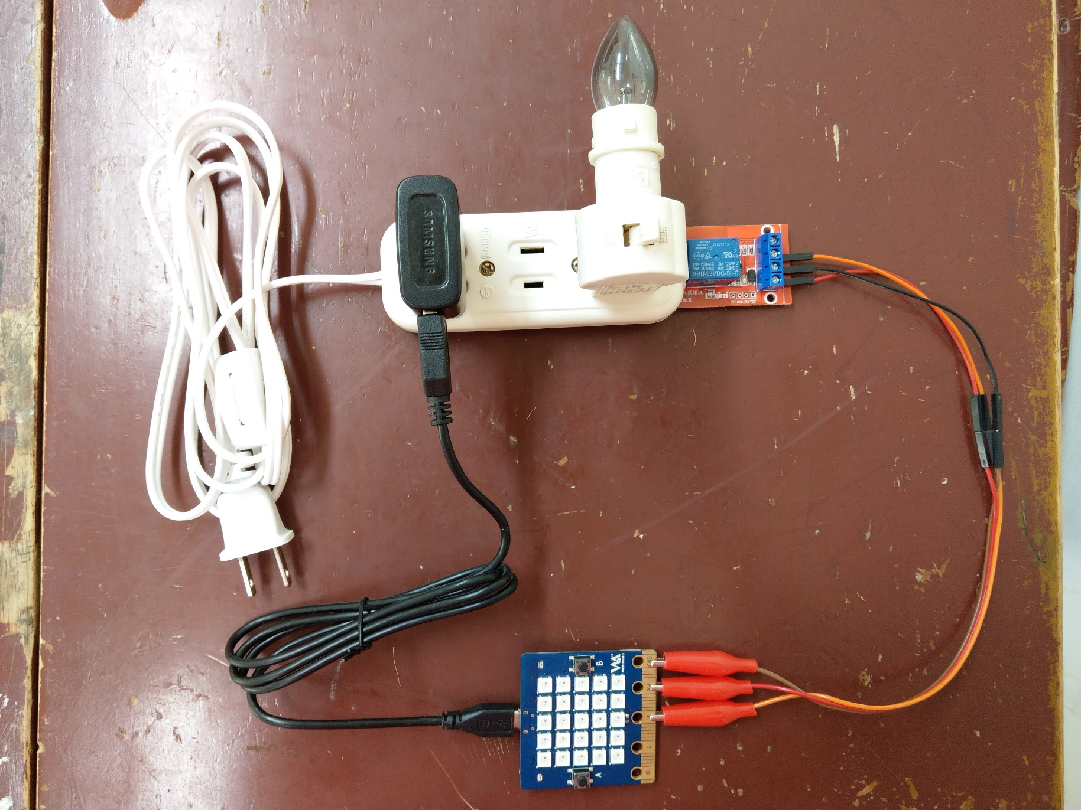
成品圖：

